Slide 1
1D csapat
Amőba játék

Slide 2
Amőba játék
Játékosok által megadott táblaméret
Az egyik játékos jele a O, a másiké az X
Ők döntik el, hogy hány azonosnak kell lennie egymás mellett egy sorban
A legutóbbi lépésük visszavonható, ha véletlenül rossz helyre kattintottak
Felugró ablak tájékoztatja a játékosokat arról, hogy ki nyert, illetve, hogy akarnak-e még játszani

Slide 3
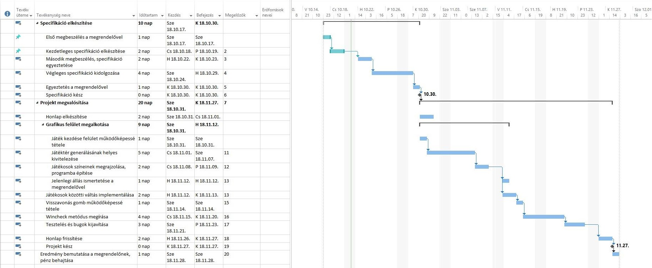
Gantt diagram

Slide 4
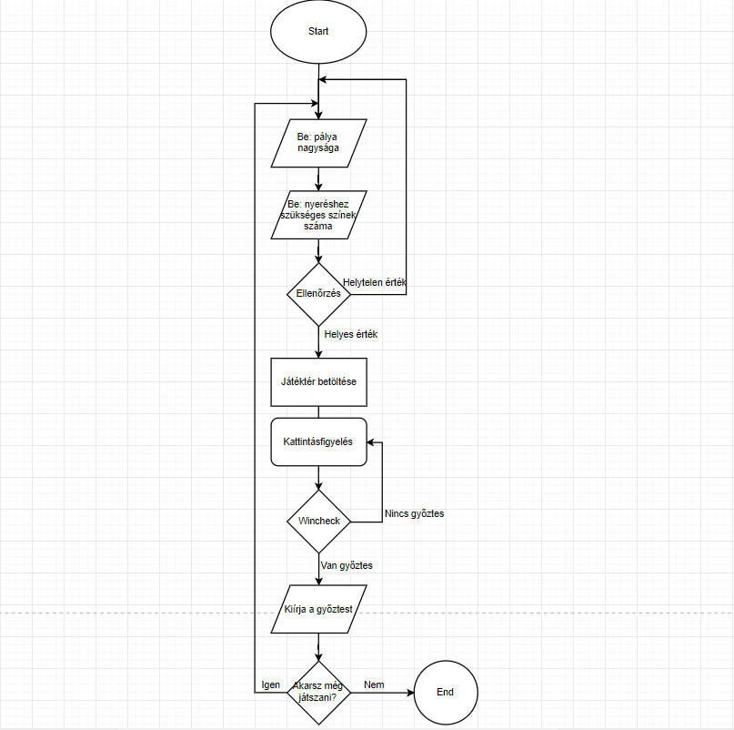
Folyamatábra

Slide 5
Weblap: https://sites.google.com/gain.uni-sopron.hu/1dcsapat
Github: https://github.com/1Dcsapat/1D

Slide 6
Köszönjük a figyelmet!

